Slide 1
Termodinámica
Departamento de Física
Universidad de Jaén
Introducción: Calor y Temperatura
Primer Principio
Segundo Principio

Slide 2
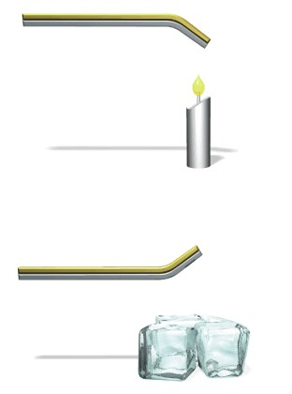
1- Procesos y Equilibrios
En general, los sistemas termodinámicos consistirán en dispositivos capaces de intercambiar energía (de cualquier tipo) entre ellos o con el medio. Ese intercambio de energía se llamará Proceso Termodinámico.
Al aplicar energía a un sistema, éste sufre cambios en sus variables: temperatura, forma, presión, etc. (estado transitorio); hasta finalizar esos cambios y llegar a un estado estacionario.
Un Estado Estacionario, en el que sus variables intensivas tienen igual valor en todos los puntos del sistema, se denomina estado de Equilibrio Termodinámico.

Slide 3
1- Procesos y Equilibrios
Eq. Termodinámico implica, además, que el sistema está en:
Eq. Térmico, Eq. Mecánico, Eq. Químico o másico.
Si alguna condición no se cumple, el sistema evoluciona hasta otro estado de Eq. realizando algún tipo de interacción o proceso.
Interacción Térmica: se intercambia calor (pared diatérmana) hasta que se igualen las temperaturas.
Interacción Mecánica: se permite el intercambio de E. Mecánica con una pared deformable.
Interacción Másica: se permite el intercambio de masa con una pared permeable.

Slide 4
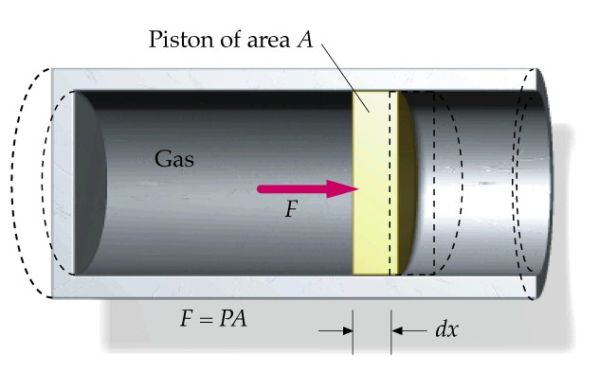
2 – Trabajo
El Trabajo está relacionado con el intercambio de E. Mecánica.
Para analizar este intercambio utilizaremos un sistema muy usual, “un gas dentro de un pistón” (motores, máquinas de vapor, máq. frigoríficas, etc.). que realiza trabajo a través de la presión del gas.
El pistón realiza las veces de pared deformable.
V1
V2

Slide 5
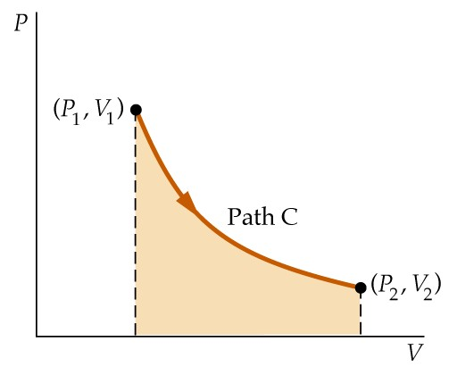
2 – Trabajo
Criterio de signos:
En expansión ΔV > 0 ⇒ W > 0 → Realizado por el sistema.
En compresión ΔV < 0 ⇒ W < 0 → Realizado por el medio.
Representación gráfica del trabajo:
es el área bajo la curva, por tanto, depende de la trayectoria seguida ⇒ es función de camino.
Una función de estado solo depende del estado inicial y final; sus diferenciales son exactas (df), las de camino no (δf).
P
dV

Slide 6
3 – Primer Principio
Si consideramos un sistema que realiza varios procesos Adiabáticos entre los mismos estado inicial y final. Se encuentra que, todos los W_{adb} son iguales, para todos los caminos posibles
⇒ ese W es una función de estado, llamada Energía Interna.
La energía que un sistema da o recibe del medio, sin intercambiar calor, procede de su Energía Interna.
Cuando los procesos no son adiabáticos, las diferencias entre Wadb y W_{No adb} corresponden con los calores:
Q = W - Wadb; - Wadb = ΔU ⇒

Slide 7
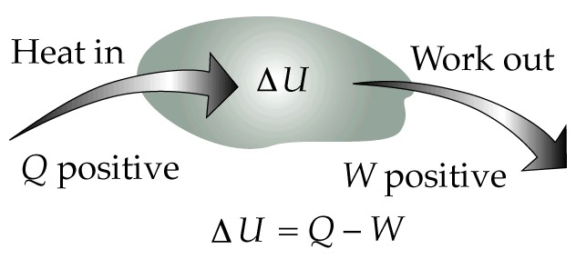
3 – Primer Principio
Primer Principio: "El Calor suministrado a un sistema, se emplea, parte en realizar Trabajo y parte en aumentar la Energía Interna del sistema". (La Energía se conserva).
De otra forma: "Es imposible construir un móvil perpetuo de primera especie". Una máquina de funcionamiento cíclico que no absorbe una cantidad equivalente de calor.
Q tampoco es función de estado, pues no lo es W:
Convenio de signos:
Q (absorbido por sist.) > 0
Q (cedido por sist.) < 0

Slide 8
4 – Energía Interna de un gas ideal
En un gas ideal la energía interna solo depende de su temperatura: U = U(T) → Ley de Joule
En gases reales también depende del volumen.
Teníamos: Q = m c ΔT → δQ = m c dT
Calor Específico:
Si consideramos un proceso a volumen constante con calor específico molar:
$$\frac{1}{n}{\left(\frac{δQ}{dT}\right)}_{V}=\frac{1}{n}\frac{dU}{dT}= c_{V}$$
$$\int_{1}^{2}{dU}=\int_{1}^{2}{nc_{V} dT}$$
$$∆U=\int_{1}^{2}{nc_{V} dT}$$
Este resultado es general, pues en una función de estado.

Slide 9
4 – Energía Interna de un gas ideal
Si volvemos a la expresión diferencial del Primer Principio:
δQ = dU + P dV = c_{V} dT + P dV
En Gas Ideal: P V = n R T ⇒ P dV + V dP = n R dT
⇒ δQ = c_{V} dT + n R dT - V dP = (c_{V} + n R) dT - V dP
Si P = Cte. ⇒ dP = 0 ⇒ (δQ)_{P} = (c_{V} + n R) dT
Ley de Mayer

Slide 10
5 – Procesos en Gases Ideales
A] Proceso Isóbaro P = Cte
P V₁ = n R T₁ P V₂ = n R T₂
P
1
2
W
V1
V2
Ec. de proceso
dU = n c_{V} dT →
δW = P dV →
δQ = n c_{P} dT →
ΔU = n c_{V} (T₂ - T₁)
W = P (V₂ - V₁)
Q = n c_{P} (T₂ - T₁)

Slide 11
5 – Procesos en Gases Ideales
procesos
B] Proceso Isocoro V = Cte
P₁ V = n R T₁ P₂ V = n R T₂
P1
1
Ec. de proceso
P2
2
V
dU = n c_{V} dT →
δW = P dV →
δQ = n c_{V} dT →
ΔU = n c_{V} (T₂ - T₁)
W = 0
Q = n c_{V} (T₂ - T₁) = ΔU

Slide 12
5 – Procesos en Gases Ideales
C] Proceso Isotermo T = Cte
P₁ V₁ = n R T P₂ V₂ = n R T
P1
1
P2
2
W
Ec. de proceso
V1
V2
dU = n c_{V} dT →
δQ = n c_{V} dT →
δW = P dV →
ΔU = 0
Q = W

Slide 13
5 – Procesos en Gases Ideales
D] Proceso Adiabático δQ = 0
P₁ V₁ = n R T₁ P₂ V₂ = n R T₂
Con estas ec. no podemos sacar nada.
Volvemos al Pr. Pr. δQ = dU + P dV = 0
⇒ n c_{V} dT + (n R T/V) dV = 0 ⇒
P1
1
P2
2
W
V1
V2
Definiendo el como Coeficiente Adiabático:

Slide 14
5 – Procesos en Gases Ideales
Nos queda una ecuación diferencial integrable fácilmente:
Obtenemos la ecuación de proceso adiabático:
Usando la ecuación de estado de los gases ideales (pV = nRT) la anterior se puede expresar también de las formas:

Slide 15
5 – Procesos en Gases Ideales
Nos queda obtener energía interna, trabajo y calor en este proceso:
dU = n c_{V} dT →
δQ →
δW = P dV →
ΔU = n c_{V} (T₂ - T₁)
Q = 0
W = - ΔU =
Por otro lado:

